Slide 1
Использование современных педагогических технологий на уроках математики
Соколова Мария Вячеславна
МБОУ СОШ №17

Slide 2

Педагогическая технология
Специальный набор форм, методов, способов, приёмов обучения и воспитательных средств, системно используемых в образовательном процессе

Slide 3
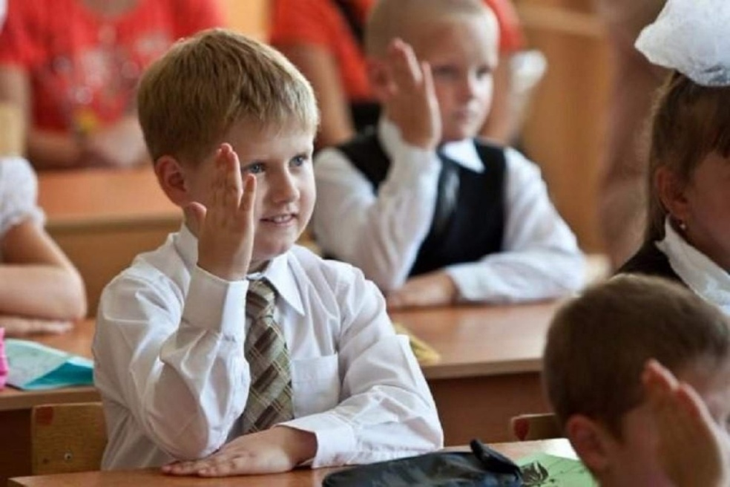
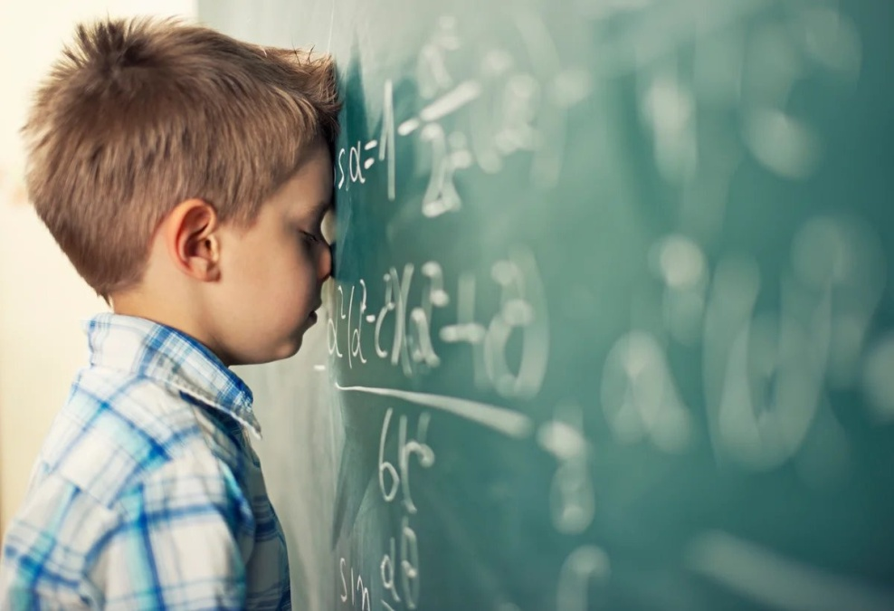
Развитие личности ученика

Slide 4
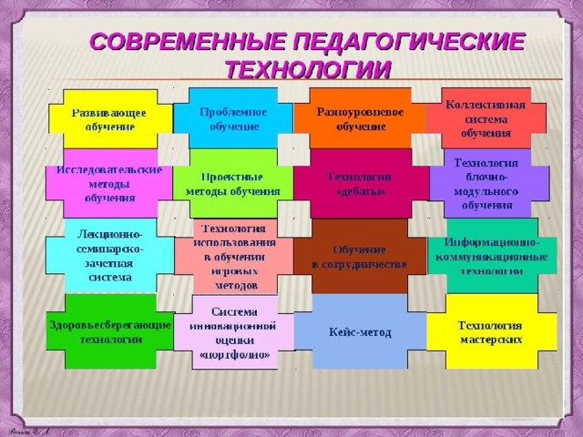
Актуальные технологии

Slide 5

1. Информационно-коммуникационная технология
Мультимедийные сценарии уроков;
Проверка знаний на уроке и дома (сам.р.; мат.диктанты; КР; онлайн тесты);
Подготовка к ВПР; ГИА.

Slide 6

2. Технология уровневой дифференциации
Дифференцированное обучение - это форма организации учебного процесса, при которой учитель работает с группой учащихся, имеющие какие-либо общие качества в ходе учебного процесса

Slide 7
2. Технология уровневой дифференциации (9 класс)
Для «средних» детей:
Вычислить:
Sin2a,
если
cosa = -4/5;
π/2<a<π
Для «сильных» детей:
Вычислить:
(1+ctga)(1+ctgb), если
a+b=3π/4

Slide 8
2. Технология уровневой дифференциации (6 класс)
Для «слабых» детей:
Решить
уравнение:
-2,8 – x = 1,9
Для «сильных» детей:
Решить
уравнение:
(12x-1,2):(2/3)=
=(6x-8,7):(5/6)

Slide 9
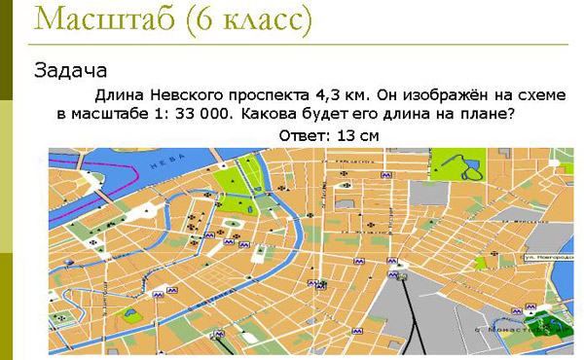
3. Технология интегрирования учебных дисциплин
Внутрипредметная и межпредметная интеграция:
Математика и география («Масштаб», «Проценты» в 5-6 классах);

Slide 10
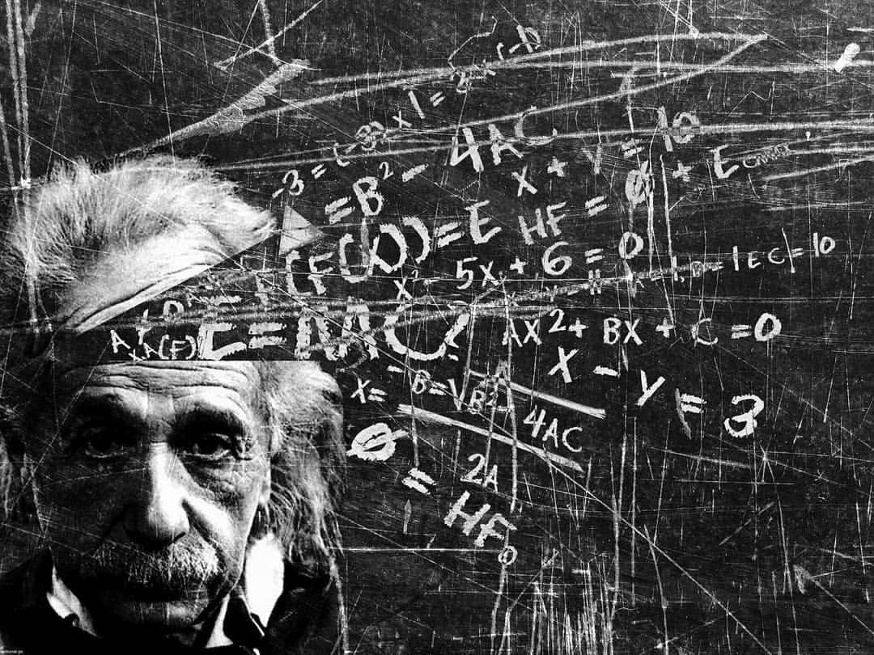
3. Технология интегрирования учебных дисциплин
Математика и физика («Производная», «Гармонические колебания» в 7, 10 классах);

Slide 11
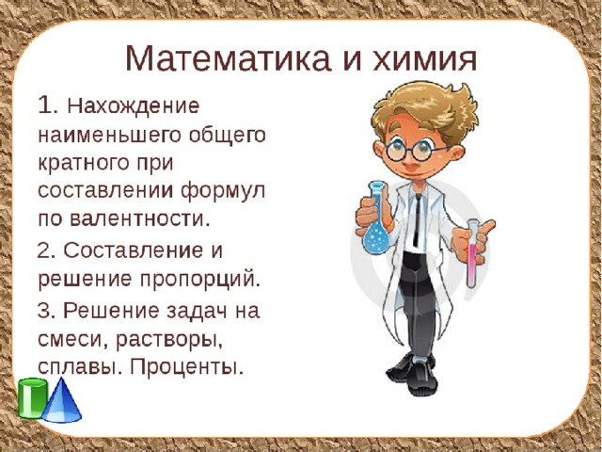
3. Технология интегрирования учебных дисциплин
Математика и химия (задачи на пропорции, работа с графиками функций и др.)

Slide 12
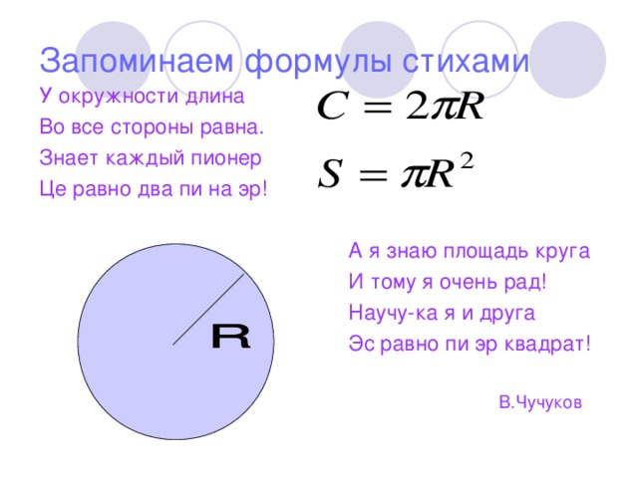
3. Технология интегрирования учебных дисциплин
Математика и литаратура

Slide 13
4. Технология развития критического мышления
научить ученика самостоятельно мыслить, осмысливать, определять главное, структурировать и передавать информацию

Slide 14
5. Технология развивающего мышления
подготовка учащихся к самостоятельному освоению знаний, поиску истины, а также к независимости в повседневной жизни

Slide 15
6. Технология проблемного обучения
подготовка учащихся к самостоятельному освоению знаний, поиску истины, а также к независимости в повседневной жизни

Slide 16
7. Групповые и коллективные технологии
развитие коммуникативных качеств личности, сотрудничества и взаимопомощи между учениками, совместное решение поставленных задач

Slide 17

8. Здоровьесберегающие технологии
физкультминутки

Slide 18
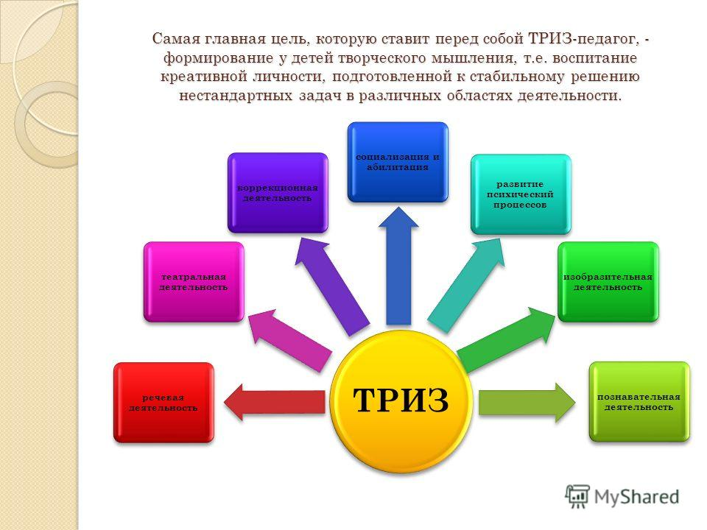
9. Технология решения изобретательских задач

Slide 19
10. Технология использования в обучении игровых методов
развитие и формирование творческой индивидуальности человека

Slide 20


